Slide 1








DÉVELOPPER UN ENSEIGNEMENT INCLUSIF AVEC
Delphine Ducarme - Monica Baur
Manuela Guisset
3 décembre 2024
Notes:
Il s’agit d’une formation sur les outils de Moodle et de Microsoft 365 utiles pour développer un enseignement inclusif. Temps estimé : 1h30. Il est possible d’adapter cette formation à une durée plus courte, par exemple 45 minutes, en enlevant les activités brise-glace et partage d’expérience au début de la formation.
La formation commence par les deux premières slides et une brève introduction.
Comment citer cette ressource : Baur, M., Ducarme, D. et Guisset, M. (2024). Développer un enseignement inclusif avec les outils de Moodle et Microsoft 365. UCLouvain. CC BY SA.

Slide 2
OBJECTIFS DE LA FORMATION :
  COMPRENDRE LES PRINCIPES DE L’ACCESSIBILITÉ ET DE L’INCLUSION ET LEUR IMPACT SUR LES SUPPORTS PÉDAGOGIQUES NUMÉRIQUES
  UTILISER DES FONCTIONNALITÉS DE MOODLE ET MICROSOFT POUR CRÉER DES RESSOURCES ET DES ACTIVITÉS ADAPTÉES À TOUS LES PROFILS D’ÉTUDIANT?ES.
  CRÉER DES CONTENUS PÉDAGOGIQUES ACCESSIBLES (VIDÉOS SOUS-TITRÉES, DOCUMENTS COMPATIBLES AVEC LES LECTEURS D’ÉCRAN ET DOCUMENTS COLLABORATIFS).
  UTILISER LES OUTILS NUMÉRIQUES POUR CENTRALISER LES RESSOURCES, SUIVRE LES PROGRÈS DES ÉTUDIANT?ES ET ADAPTER VOTRE ENSEIGNEMENT EN CONSÉQUENCE.
  TESTER UN DE CES DISPOSITIFS DANS VOS ESPACES DE COURS.
HTTPS://WWW.YOUTUBE.COM/WATCH?V=YD_HQBDEREU

Slide 3
Que penser de ce début de présentation, des 2 slides précédentes ? Qu’est-ce qui vous a dérangé ?
Notes:
À la suite de la présentation des deux slides précédentes, nous invitons les participant·es à réagir et à pointer les éléments qui les interpellent visuellement.

Slide 4

DÉVELOPPER UN ENSEIGNEMENT INCLUSIF AVEC LES OUTILS DE MOODLE ET MICROSOFT 365
DELPHINE DUCARME - MONICA BAUR
MANUELA GUISSET
3 décembre 2024
Notes:
Nous montrons ensuite une version plus lisible de la slide de titre.

Slide 5



Quelles sont les bonnes pratiques pour favoriser l’accessibilité numérique ?
Quels sont les obstacles à l’accessibilité numérique ?
Pour vous, qu’évoque l’accessibilité numérique ?
Notes:
Nous invitons les participant·es à écrire sur des posts-it de couleurs différentes, signalant leur réponse à ces trois questions. Les posts-its sont collés sur un mur.
Nous classons au fur et à mesure les posts-its selon leur thème. Chaque formatrice s’occupait d’une question.
Nous consacrons enfin un moment de mise en commun autour de leurs réponses.

Slide 6
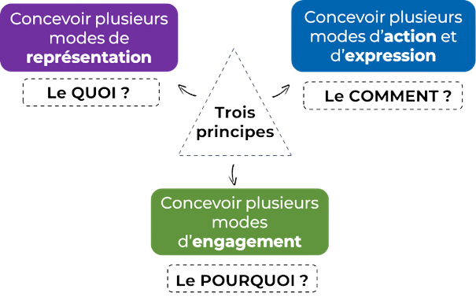
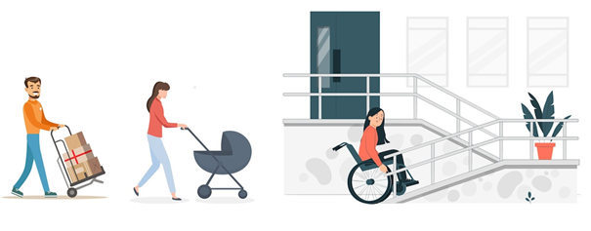
LA CONCEPTION UNIVERSELLE DE L’APPRENTISSAGE
Image qui montre qu’une rampe d’accès bénéficie à diverses personnes.
Design Universel en architecture
https://www.cast.org/impact/universal-design-for-learning-udl
Notes:
La première partie de cette formation est consacrée à la présentation de la conception universelle de l’apprentissage (CUA).

Slide 7
DÉFINITION
L'accessibilité numérique consiste à rendre les services de communication au public en ligne accessibles, c'est-à-dire :
  Perceptible : le contenu est accessible car quel que soit le mode de lecture, l’utilisatrice peut le percevoir quelque soit le sens (vue, ouïe, toucher).
  Utilisable : l’utilisateur.ice peut naviguer et s’orienter dans le document, via le clavier et des éléments d’orientation. L’utilisateur.ice dispose d’un délai suffisant pour lire et utiliser le contenu.
  Compréhensible : les contenus sont lisibles et compréhensibles. Les pages apparaissent et le fonctionnement ergonomique est prévisible.
  Robuste : le contenu doit être pouvoir être compatible avec les technologies d’assistance.
W3C (World Wide Web Consortium
Notes:
La définition de l’accessibilité numérique s’articule autour de quatre dimensions.

Slide 8


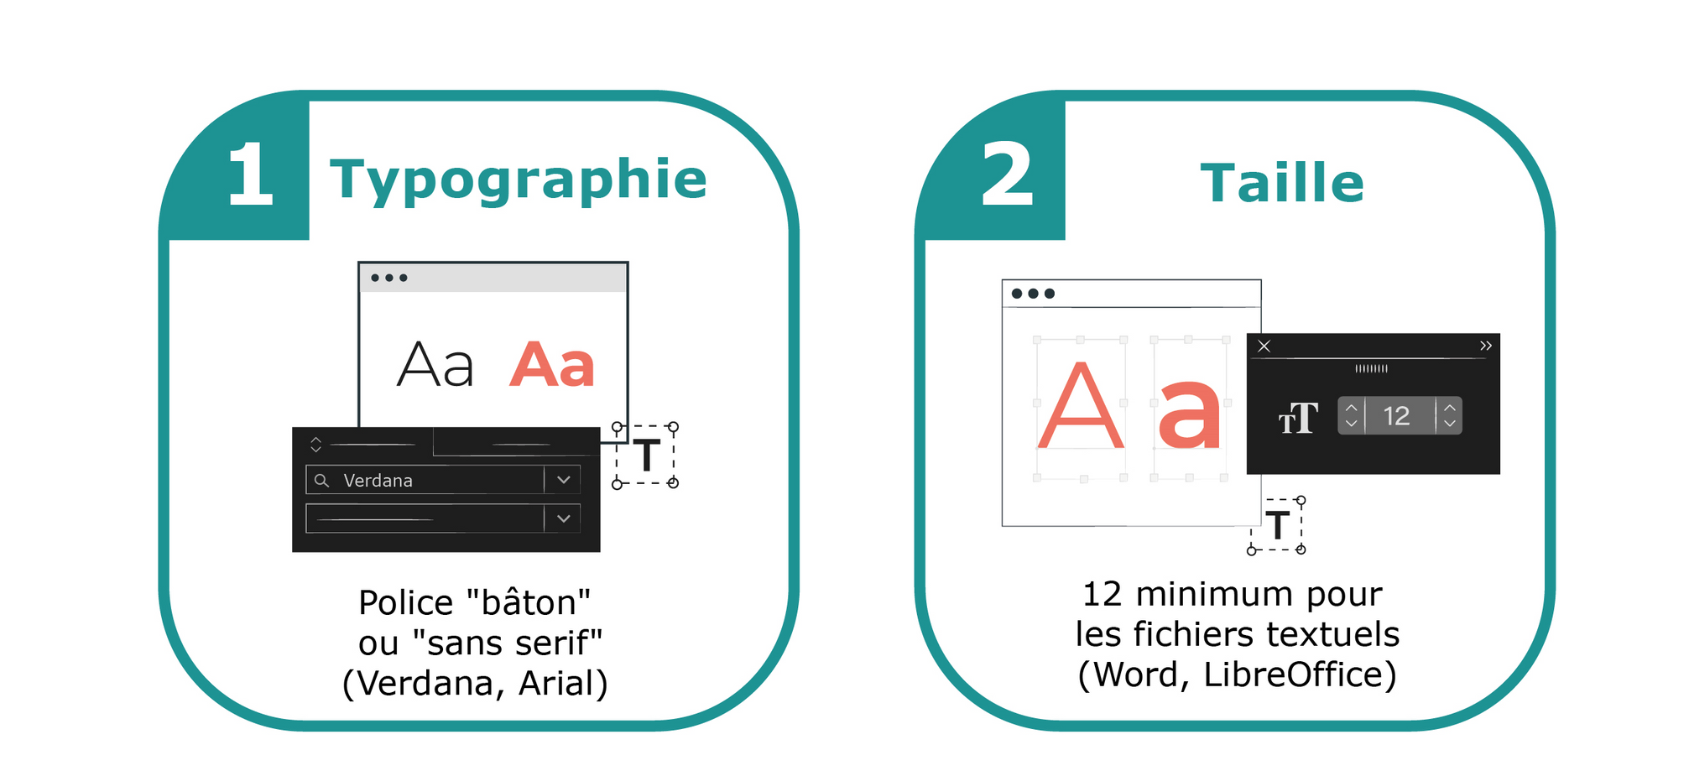
Notes:
Nous présentons un support conçu par l’université d’Angers, présentant dix bonnes pratiques de l’accessibilité des supports pédagogiques
Typographie : police « bâton » ou « sans serif » (Verdana, Arial)
Taille : 12 minimum pour les fichiers textuels (Word, LibreOffice)

Slide 9
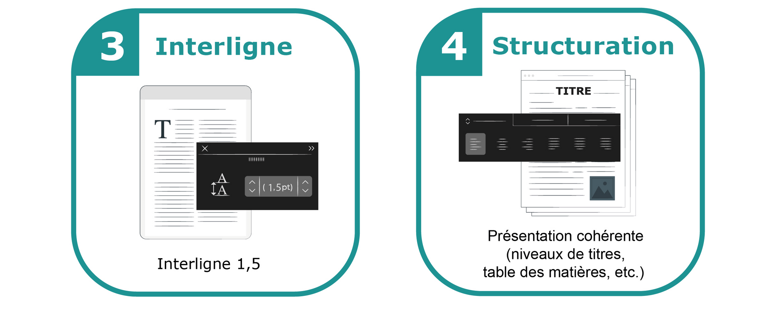
Notes:
3) Interligne : 1,5
4) Structuration : présentation cohérente (niveaux de titres, table des matières, etc.)

Slide 10
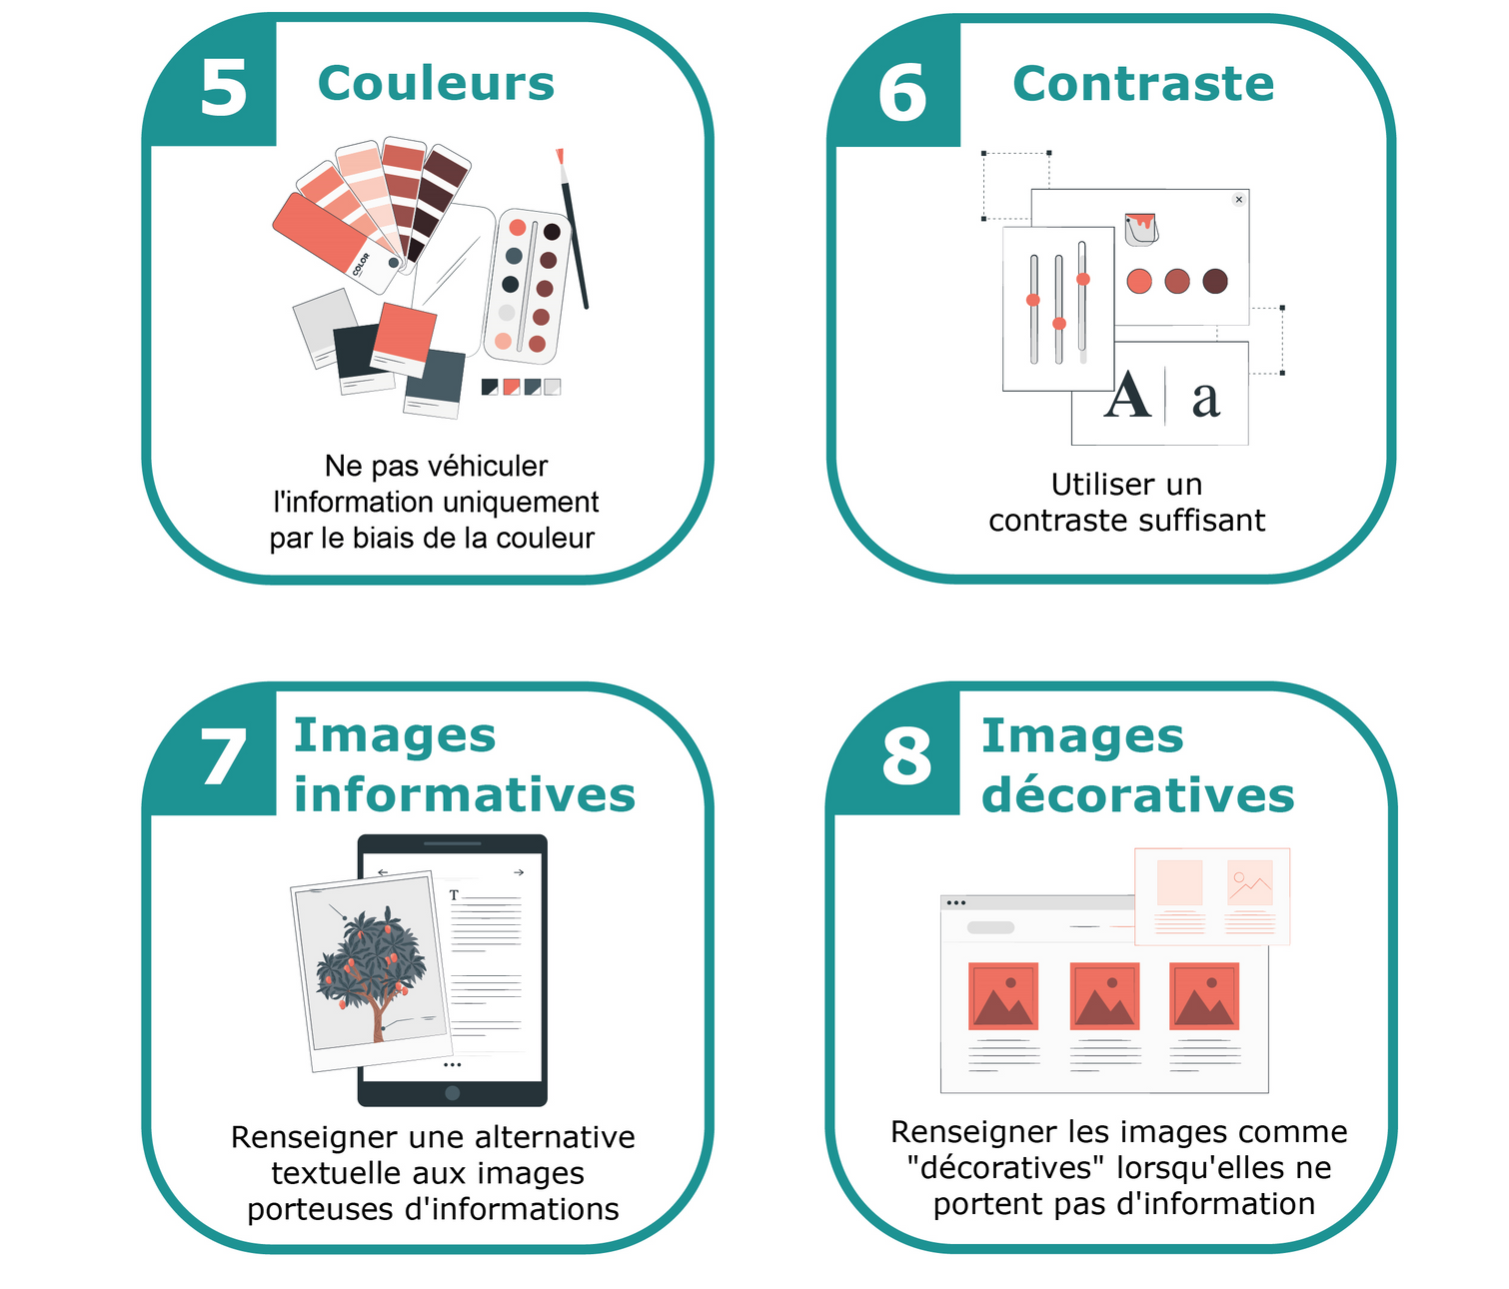
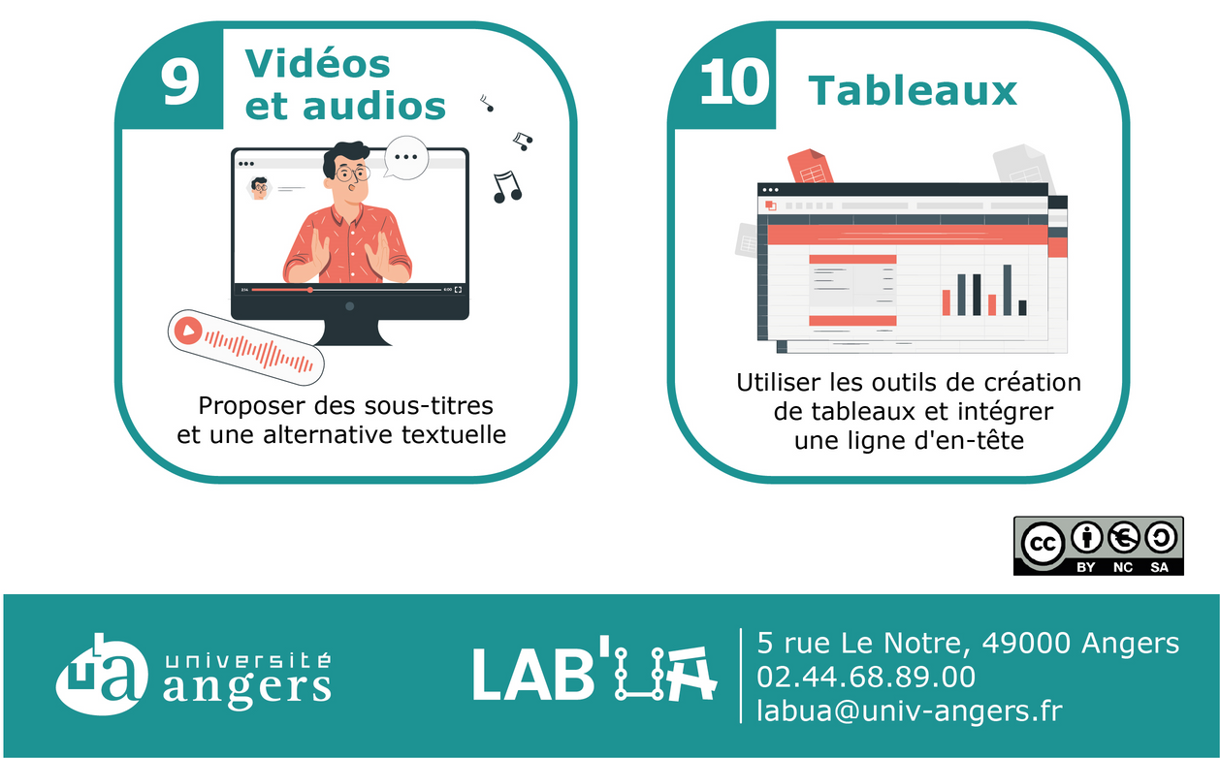
Notes:
5) Couleurs : ne pas véhiculer l’information uniquement par le biais de la couleur
6) Contraste : utiliser un contraste suffisant
7) Images informatives : renseigner une alternative textuelle aux images porteuses d’informations
8) Images décoratives : renseigner les images comme « décoratives » lorsqu’elles ne portent pas d’information
9) Vidéos et audios : proposer des sous-titres et une alternative textuelle
10) Tableaux : utiliser les outils de création de tableaux et intégrer une ligne d’en-tête.

Slide 11





WCAG* 2.2 + ARIA** 1.2
*Web Content Accessibility Guidelines
** Accessible Rich Internet Applications
Standards internationaux
émet
Consortium définissant les standards du WeB
EN 301 549 V3.2.1 (2018-08)
S’appuie sur les WCAG
RGAA* 4.1.2
* Référentiel Général d’Amélioration de l’Accessibilité
(S’appuie sur la norme européenne et sur les WCAG et satisfait la conformité en France)
Standards français
Service d’Accessibilité Numérique Belge
Organisme de contrôle, responsable de la mise en œuvre de la directive au sein des entités fédérées (Arrêté Royal du 5 septembre 2019).
Notes:
Nous présentons les standards internationaux d’accessibilité, le référentiel français et le service d’accessibilité numérique belge.

Slide 12
EN BELGIQUE
  20% de la population ont une reconnaissance de leur handicap auprès de la Direction Générale des Personnes Handicapées
  Et 80% des handicaps sont toujours invisibles
  Le baromètre de l’inclusion numérique 2020 : 40% de la population belge est touchée par la fracture numérique (le baromètre ne prend pas en compte les personnes âgées de plus de 77 ans…).

Slide 13
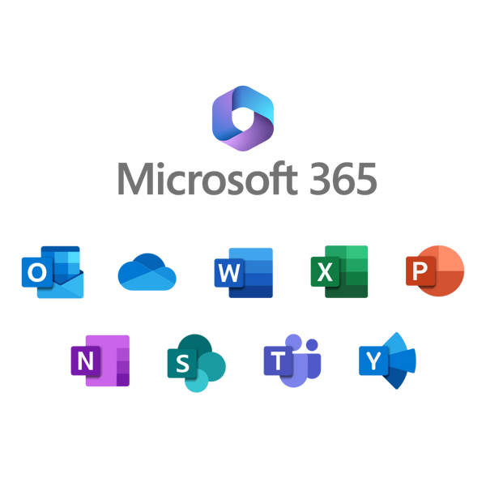


DES OUTILS NUMÉRIQUES UCLOUVAIN
Inclusifs ? Accessibles ?
MOODLE ET SES OUTILS
SUITE MICROSOFT 365
OUTILS AVEC LICENCES INSTITUTIONNELLES
Wooclap
Wooflash
Padlet
Genially
Gradescope
…
Moodle 4.0
H5P
Notes:
Nous proposons des solutions pour rendre les supports plus accessibles sur les outils numériques UCLouvain.
Moodle
Suite Microsoft 365
Licences institutionnelles : Wooclap, Wooflash, Padlet, Genially, Gradescope…

Slide 15
MOODLE
Déclaration de Moodle en matière d’accessibilité :
Moodle LMS est Conforme WCAG 2.1 AA, ce qui signifie que les utilisateurs de Moodle peuvent être assurés que Moodle répond à l'accessibilité dans quatre domaines clés. Que vous soyez un enseignant, un apprenant, un développeur ou un administrateur système, les outils de création et d'évaluation de Moodle LMS sont approuvés par WCAG comme perceptibles, utilisables, compréhensibles et compatibles.
Source : Créez plusieurs façons d'atteindre tous les apprenants - UDL et Moodle / À partir de l’adresse <https://moodle.com/fr/nouvelles/creer-plusieurs-facons-datteindre-tous-les-apprenants-udl-et-moodle/>
Notes:
Nous nous basons d’abord sur la déclaration de Moodle en matière d’accessibilité.

Slide 16
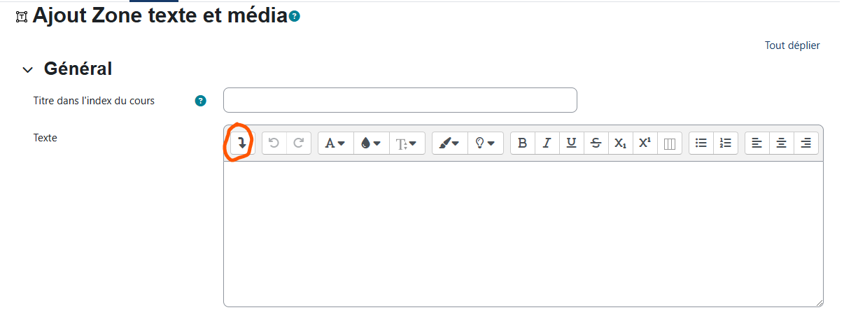
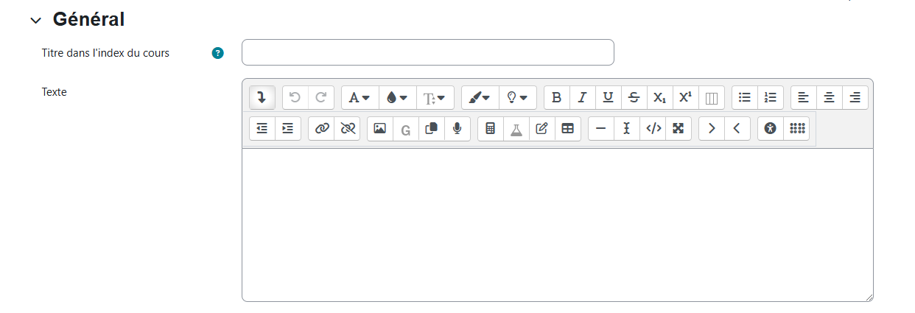

MOODLE
Des outils d’accessibilité sont intégrés à l’éditeur de texte sur Moodle.
Notes:
L’outil d’accessibilité est signalé par un petit bonhomme dans l’éditeur de texte sur Moodle.

Slide 17
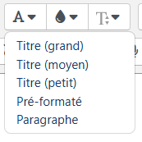
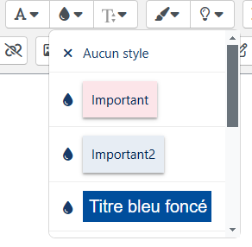

MOODLE
Structurer le contenu grâce aux titres :
Veiller aux styles :
Structurer le contenu grâce aux listes :
Notes:
Quelques propositions pour structurer son contenu :
Structurer le contenu grâce aux titres :
Veiller aux styles (ils sont déjà prédéfinis avec le bon contraste entre la couleur de fond et celle de la police, à la suite d’un projet mené notamment par Isabelle Motte et Suzanne Kieffer)
Structurer le contenu grâce aux listes

Slide 18
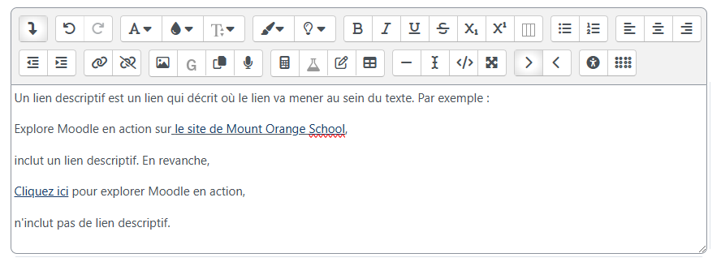
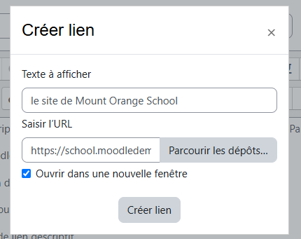
MOODLE
Insérer des hyperliens de manière explicite :
  Les liens au sein du cours ouvrent dans la même fenêtre ;
  Les liens externes ouvrent dans une nouvelle fenêtre.
Notes:
Les liens
Insérer des hyperliens de manière explicite, avec un lien descriptif qui décrit où le lien va mener au sein du texte.
Les liens au sein du cours ouvrent dans la même fenêtre ;
Les liens externes ouvrent dans une nouvelle fenêtre.

Slide 19
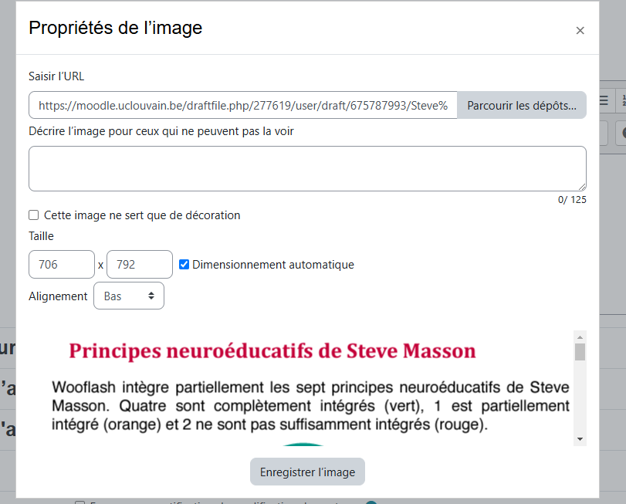
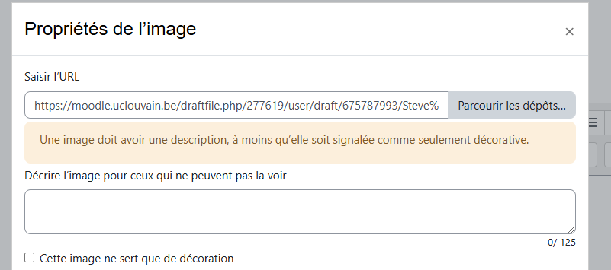
MOODLE
Les propriétés de l’image et son texte alternatif :
Description de l’image
Notes:
Pour renseigner un texte alternatif aux images, une fenêtre s’ouvre dès que l’on veut ajouter une image, avec ses propriétés. On peut décrire l’image pour ceux qui ne peuvent pas la voir, ou dire que cette image ne sert que de décoration.

Slide 20

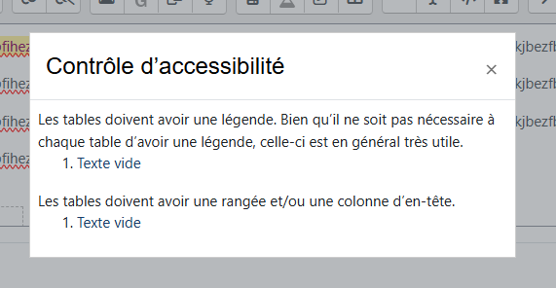
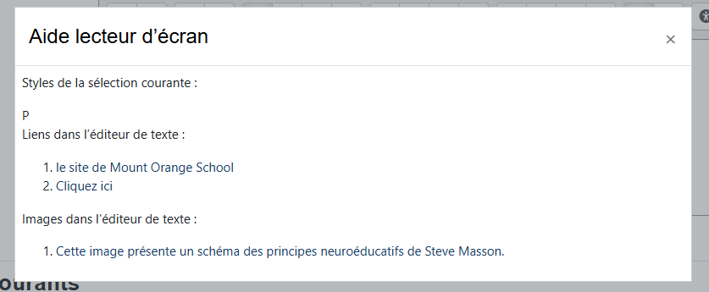
MOODLE
La fonction “contrôle d’accessibilité”
La fonction “Aide lecteur d’écran”
Cet “accessibility checker” va vérifier certains éléments :
  Présence de texte alternatif pour les images ;
  Contraste adapté entre la couleur de police et d’arrière-plan ;
  La division de longs blocs de texte en en-têtes ;
  Présence de légendes et d’en-têtes pour les tableaux ;
  Absence de cellules fusionnées dans les tableaux.
Notes:
Deux fonctions utiles au sein de Moodle :
- La fonction contrôle d’accessibilité. Cet “accessibility checker” va vérifier certains éléments :
Présence de texte alternatif pour les images ;
Contraste adapté entre la couleur de police et d’arrière-plan ;
La division de longs blocs de texte en en-têtes ;
Présence de légendes et d’en-têtes pour les tableaux ;
Absence de cellules fusionnées dans les tableaux.
- La fonction aide lecteur d’écran : indique les éléments qui seront parcourus par le lecteur d’écran

Slide 21
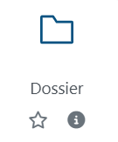
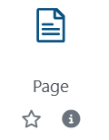
MOODLE
  Structuration : par chapitre, hebdomadaire, par type d’activités
  Pages et dossiers :
Quelques ressources utiles :
Retrouvez un tutoriel en PDF pour des contenus accessibles sur Moodle sur le site de l’Université de Lille.
Retrouvez différentes ressources à ce sujet sur le site de Moodle, par exemple sur le design d’un cours accessible ou sur la fonction de contrôle d’accessibilité dans l’éditeur de texte.
Notes:
Certaines bonnes pratiques vont aider à rendre ses supports plus accessibles à une diversité d’étudiantes et d’étudiants :
Structurer son contenu, par chapitre, par semaine ou par type d’activités :
Proposer des pages et des dossiers. Les pages sont utiles pour des contenus nécessitant d’être mis à jour, comme un planning des séances de cours, sans nécessiter de supprimer et retélécharger un fichier. Les dossiers permettent d’organiser les différents documents déposés sur Moodle.
Nous invitons à consulter des ressources complémentaires à ce propos.

Slide 22
MOODLE ET H5P
Sur le centre de ressources de H5P, se trouve une déclaration concernant l’accessibilité.
H5P.com est partiellement conforme avec le WCAG 2.1 niveau AA. Partiellement conforme signifie que des parties du contenu ne sont pas totalement conformes aux standards d’accessibilité.
Offre une compatibilité avec les navigateurs (les deux dernières version de Chrome, FireFox, Microsoft Edge et Safari), les dernières versions de la majorité des lecteurs d’écran et la plupart des autres technologies d’assistance.

Slide 23


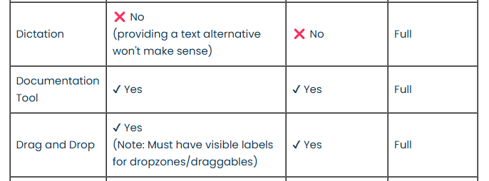
MOODLE ET H5P
Sur le centre de ressources de H5P, se trouve une liste des différents contenus interactifs et leur accessibilité (en anglais uniquement).
Notes:
Les modules H5P sont généralement accessibles et leur accessibilité est renseignée sur le centre de ressources H5P.

Slide 24
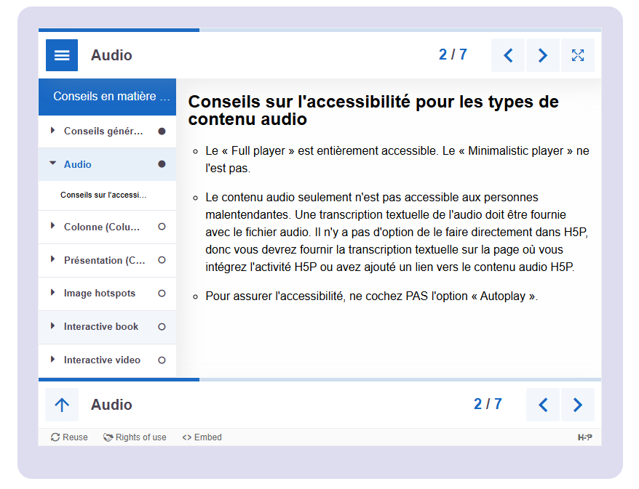
MOODLE ET H5P
eCampusOntario propose une ressource éducative libre sur l’accessibilité, et livre notamment des conseils sur l’usage des modules H5P.

Slide 25
Notes:
Outils de la suite Microsoft 365

Slide 26

1.Utiliser les outils Microsoft d’accessibilité numérique
Ex : lecteur immersif
2. Utiliser les outils Microsoft au service de l’inclusion pédagogique
Ex : sous-titrage
Notes:
Les outils de la suite Microsoft 365 peuvent être soit spécifiquement dédiés à l’accessibilité numérique (comme le lecteur numérique) ou être utilisés au service de l’inclusion pédagogique (comme le sous-titrage).

Slide 27
Utiliser les outils Microsoft d’accessibilité numérique
Des outils d’accessibilité présents dans les applis MS :
  Bouton “vérifier l’accessibilité”
  Lecteur immersif
  Légende alternative automatique
  Sous-titres automatiques dans PowerPoint ou dans Teams
  PowerPoint Live dans Teams
Notes:
Voici une présentation des outils d’accessibilités présents dans les applications Microsoft.

Slide 28
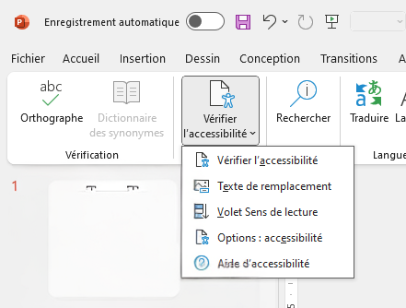
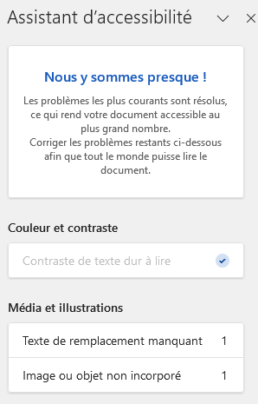

Bouton “vérifier l’accessibilité”
  Présent dans la plupart des outils Microsoft (Word, Outlook, Excel, PowerPoint)
  Outlook : Message > ... > vérifier l’accessibilité
  PowerPoint : Révision > vérifier l’accessibilité
  Word : Révision > vérifier l’accessibilité
Notes:
Le bouton de vérification d’accessibilité est présent dans la plupart des outils Microsoft, généralement dans l’onglet Révision > vérifier l’accessibilité. Dans Outlook, ce bouton est présent dans l’onglet Message.

Slide 29

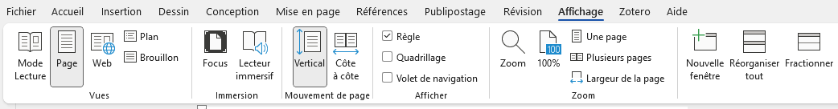
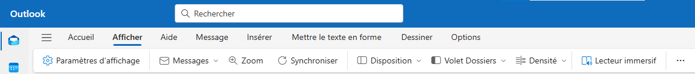
Lecteur immersif
  Il existe de nombreux lecteurs d’écran externes (payants).
  Celui-ci est disponible dans la plupart des outils Microsoft (One Note Online et appli, Word Online et appli, Outlook Online et appli, Office Lens, Navigateur Edge, Teams)

Slide 30
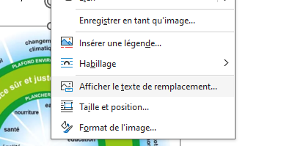
Légende alternative automatique (texte de remplacement)
  Marquer une image comme décorative
  Activer le texte de remplacement automatique
Notes:
Cette possibilité permet de signaler l’image comme décorative ou d’expliciter les images informatives pour celles et ceux qui ne pourraient pas la voir.

Slide 31
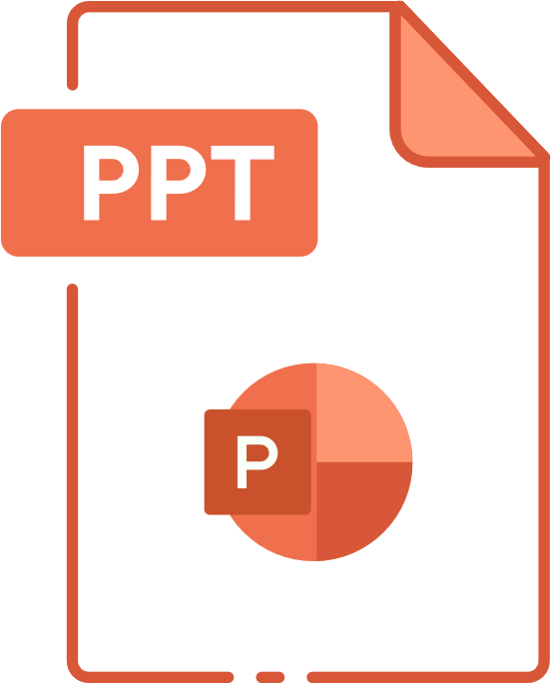
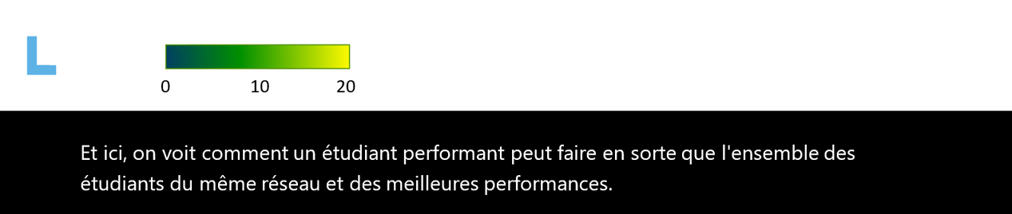


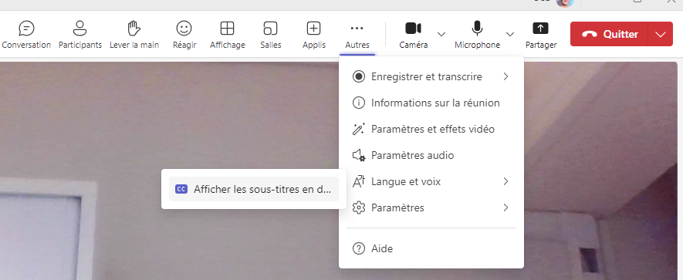

Sous-titres automatiques dans PowerPoint ou dans Teams
Notes:
Il est possible d’activer les sous-titres automatiques dans PowerPoint et Teams.

Slide 32
PowerPoint Live dans Teams
Notes:
PowerPoint Live permet de présenter un PowerPoint dans Teams. Cette fonctionnalité présente l’avantage, pour les spectateurs et spectatrices, de passer les slides à leur rythme ou de zoomer dessus.
Des explications complémentaires se trouvent ici : https://support.microsoft.com/fr-fr/office/pr%C3%A9senter-%C3%A0-partir-de-powerpoint-live-dans-microsoft-teams-28b20e74-7165-499c-9bd4-0ad975d448ad

Slide 33
2. Utiliser les outils Microsoft au service de l’inclusion pédagogique
  Sous-titrer une vidéo avec ClipChamp ou Stream
  Utiliser Copilot comme tuteur d’accessibilité
  Utiliser la fonction Dicter de Word pour fournir la transcription d’un audio

Slide 34

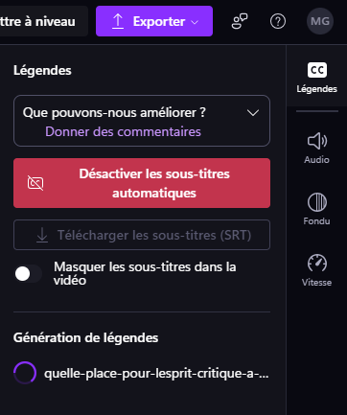
Générer des sous-titres automatiques avec ClipChamp
Notes:
Générer des sous-titres et des transcriptions peut être utile pour soutenir l’accès aux contenus vidéos.
Nous avons également conçu plusieurs pages dédiées à ce sujet dans notre espace Confluence. Rendre des vidéos accessibles grâce aux sous-titres et aux transcriptions : https://uclouvain.atlassian.net/wiki/spaces/LLL/pages/1338769738/Rendre+des+vid+os+accessibles+gr+ce+aux+sous-titres+et+aux+transcriptions+en+construction (Stream, PowerPoint, Word, ClipChamp)

Slide 35
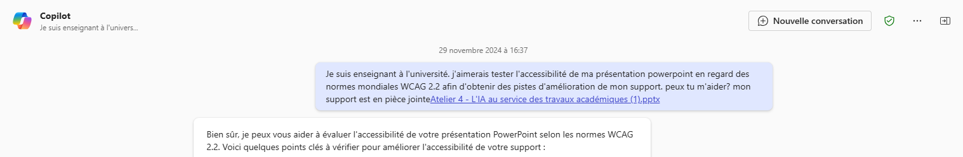
Utiliser Copilot pour analyser l’accessibilité d’un document et donner des conseils d’amélioration
Notes:
Il est aussi possible d’utiliser l’IA générative, ici Copilot, pour améliorer l’accessibilité d’un document selon les standards internationaux.

Slide 36
AU TRAVAIL !
Identifiez un support de cours que vous aimeriez améliorer à la lumière des conseils proposés aujourd’hui.
Notes:
À la fin de la présentation, nous invitons les participant·es à identifier un support de cours qu’ils ou elles aimeraient améliorer à la lumière des conseils et des outils proposés lors de la formation.

Slide 37
Bibliographie
  RGAA : https://accessibilite.numerique.gouv.fr/methode/criteres-et-tests/
  W3C (Web Accessibility) WCAG 2.2 (Guidlines) : https://www.w3.org/TR/WCAG22/
  https://creativehandicap.org/accessibilite-numerique-bonnes-pratiques/
  ARIA : https://www.w3.org/WAI/standards-guidelines/aria/
  Mozilla MDN Web Docs https://developer.mozilla.org/fr/docs/Web/HTML/Element

